Slide 1
SAMOSTOJNO UČENJE Z E-GRADIVI ZA POUK SLOVENŠČINE V OSNOVNI ŠOLI (PRIMER IZ PRAKSE)
dr. VESNA JURAČ
Osnovna Šola Antona Martina Slomška Vrhnika

Slide 2
POZITIVNI UČINKI RABE INFORMACIJSKE TEHNOLOGIJE PRI POUKU SLOVENŠČINE (UN):
uresničevanje učnih ciljev
spodbujanje aktivnosti učencev in učenk
motivacija učencev
spodbujanje učenja
digitalno opismenjevanje
učinkovitejše - hitrejše in kakovostnejše doseganje ciljev pouka slovenščine
„Učitelj naj vključuje naj delo s kakovostnimi e-vsebinami (e-gradiva, e-knjige, e-učbeniki, spletni slovarji in drugi jezikovni priročniki …) in e-storitvami. Vključevanje naštetega omogoča večjo stopnjo diferenciacije in individualizacije/personalizacije pri pouku in učenju.“
(vir: Digitaliziran učni načrt Slovenščina. Ljubljana: Zavod Republike Slovenije za šolstvo. Pridobljeno iz https://dun.zrss.augmentech.si/#/ Dostop 29. 6. 2022.)

Slide 3
POTREBE
šolanje na daljavo
(Covid-19, daljša odsotnost učencev)
običajen pouk, ki je zastavljen nekoliko drugače
KAKOVOSTNA ELEKTRONSKA UČNA GRADIVA
(Ta naj učencem omogočajo samostojno delo s pomočjo IKT,
učiteljem pa nudijo povratno informacijo o njihovem napredku.)
PORTAL JAZON
(ZRSŠ, zunanji sodelavci)

Slide 4
CILJI
samostojno delo učencev
raba IKT
strukturirana navodila
formativno spremljanje znanja:
učenec:
- kritično vrednotenje lastnega znanja
- povratne informacije učitelju o razumevanju obravnavane snovi
učitelj:
- povratna informacija učencem v obliki nasveta za izboljšanje znanja

Slide 5
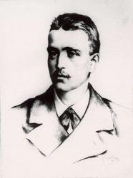
J. Murn Aleksandrov: KJE TIHI SI MI DOM
PRAKTIČEN PRIMER:
Josip Murn Aleksandrov:
Kje tihi si mi dom
In še in še in vedno bolj
prši sneg, naletava,
in sam sem sredi večnih polj
in noga se mi pogrezava. –
Kje tihi si mi dom,
ti sreča moja prava?
Nocoj, kedaj te videl bom,
ti sreča moja prava?...
Prostrane dalje mrak molči,
prši sneg, zamrzava ...
ah, v srce, zdi se, naletava.
Vir: https://eucbeniki.sio.si/slo9/2398/index1.html
Vir: https://www.dlib.si/details/URN:NBN:SI:IMG-JARUFWWT
Učna snov: slovenščina v 9. razredu (UN)
Literarno obdobje: moderna
Učni sklop v letni pripravi: lirika v obdobju moderne
Literarni ustvarjalec: Josip Murn Aleksandrov
Naslov pesmi: Kje tihi si mi dom

Slide 6
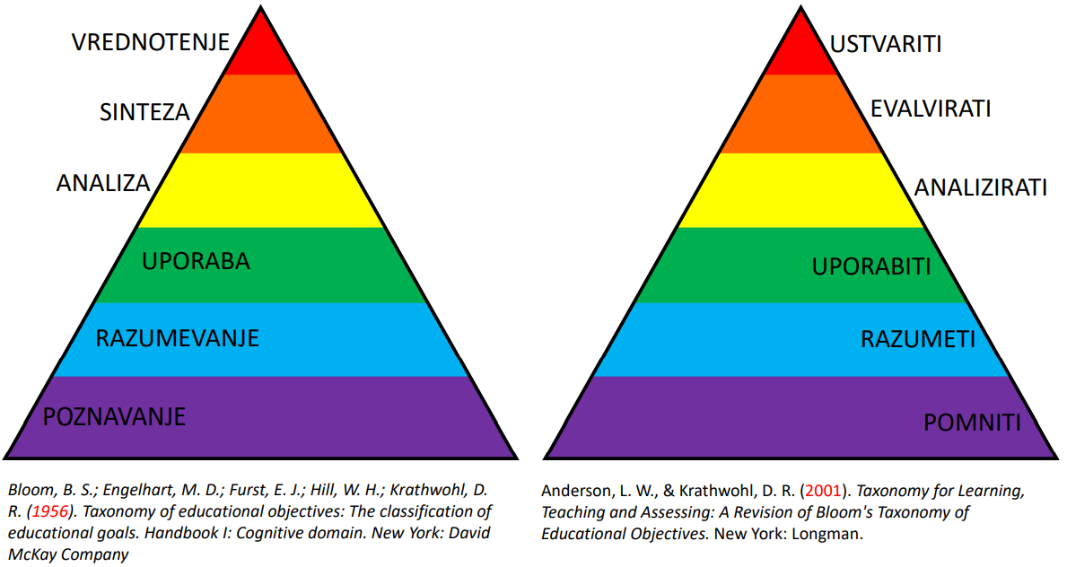
Bloomova taksonomija izobraževalnih ciljev:
IZVIRNA B. T. I. C:
POSODOBLJENA B. T. I. C:

Slide 7
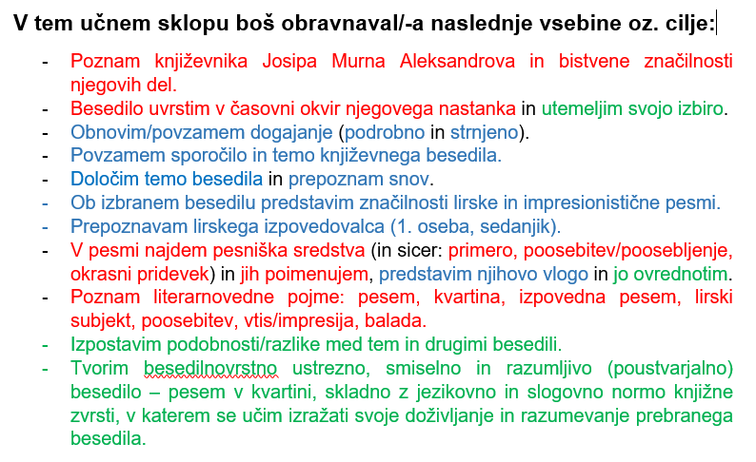
PRIMER IZ E-GRADIVA:

Slide 8
CILJI
(tri zahtevnostne ravni)
CILJI NIŽJE RAVNI ZAHTEVNOSTI:
Poznam književnika Josipa Murna Aleksandrova in bistvene značilnosti njegovih del.
Besedilo uvrstim v časovni okvir nastanka.
V pesmi najdem pesniška sredstva (in sicer: primero, poosebitev/poosebljenje, okrasni pridevek) in jih poimenujem.
Poznam literarnovedne pojme: pesem, kvartina, izpovedna pesem, lirski subjekt, poosebitev, vtis/impresija, balada.
CILJI TEMELJNE RAVNI ZAHTEVNOSTI:
Obnovim/povzamem dogajanje (podrobno in strnjeno).
Povzamem sporočilo in temo književnega besedila.
Določim temo besedila in prepoznam snov.
Ob izbranem besedilu predstavim značilnosti lirske in impresionistične pesmi.
Prepoznavam lirskega izpovedovalca (1. oseba, sedanjik).
Predstavim vlogo pesniški sredstev.
CILJI VIŠJE RAVNI ZAHTEVNOSTI:
Utemeljim svojo izbiro glede uvrstitve besedila v časovni okvir.
Ovrednotim vlogo pesniških sredstev.
Izpostavim podobnosti/razlike med tem in drugimi besedili.
Tvorim besedilnovrstno ustrezno, smiselno in razumljivo (poustvarjalno) besedilo – pesem v kvartini, skladno z jezikovno in slogovno normo knjižne zvrsti, v katerem se učim izražati svoje doživljanje in razumevanje prebranega besedila.

Slide 9
DEJAVNOSTI, VEŠČINE
Poznam književnika Josipa Murna Aleksandrova in bistvene značilnosti njegovih del.
Besedilo uvrstim v časovni okvir nastanka.
V pesmi najdem pesniška sredstva (in sicer: primero, poosebitev/poosebljenje, okrasni pridevek) in jih poimenujem.
Poznam literarnovedne pojme: pesem, kvartina, izpovedna pesem, lirski subjekt, poosebitev, vtis/impresija, balada.
Obnovim/povzamem dogajanje (podrobno in strnjeno).
Povzamem sporočilo in temo književnega besedila.
Določim temo besedila in prepoznam snov.
Ob izbranem besedilu predstavim značilnosti lirske in impresionistične pesmi.
Prepoznavam lirskega izpovedovalca (1. oseba, sedanjik).
Predstavim vlogo pesniški sredstev.
Utemeljim svojo izbiro glede uvrstitve besedila v časovni okvir nastanka.
Ovrednotim vlogo pesniških sredstev.
Izpostavim podobnosti/razlike med tem in drugimi besedili.
Tvorim besedilnovrstno ustrezno, smiselno in razumljivo (poustvarjalno) besedilo – pesem v kvartini, skladno z jezikovno in slogovno normo knjižne zvrsti, v katerem se učim izražati svoje doživljanje in razumevanje prebranega besedila.

Slide 10
LITERARNOVEDNI POJMI
Poznam književnika Josipa Murna Aleksandrova in bistvene značilnosti njegovih del.
Besedilo uvrstim v časovni okvir njegovega nastanka.
V pesmi najdem pesniška sredstva (in sicer: primero, poosebitev/poosebljenje, okrasni pridevek) in jih poimenujem.
Poznam literarnovedne pojme: pesem, kvartina, izpovedna pesem, lirski subjekt, poosebitev, vtis/impresija, balada.
Obnovim/povzamem dogajanje (podrobno in strnjeno).
Povzamem sporočilo in temo književnega besedila.
Določim temo besedila in prepoznam snov.
Ob izbranem besedilu predstavim značilnosti lirske in impresionistične pesmi.
Prepoznavam lirskega izpovedovalca (1. oseba, sedanjik).
Predstavim vlogo pesniški sredstev.
utemeljim svojo izbiro glede uvrstitve besedila v časovni okvir nastanka.
Ovrednotim vlogo pesniških sredstev.
Izpostavim podobnosti/razlike med tem in drugimi besedili.
Tvorim besedilnovrstno ustrezno, smiselno in razumljivo (poustvarjalno) besedilo – pesem v kvartini, skladno z jezikovno in slogovno normo knjižne zvrsti, v katerem se učim izražati svoje doživljanje in razumevanje prebranega besedila.

Slide 11
POUK SLOVENŠČINE (samostojno učenje z e-gradivi)
Trajanje:
2 šolski uri
Prostor:
računalniška učilnica
Učne oblike:
frontalna
individualna oblika dela
preverjanje znanja
VIR: https://www.iucbeniki.si/slo9/index.html
Učni pripomočki:
i-učbenik (Slovenščina 9, str. 437-443)
informacijsko-komunikacijska tehnologija (IKT)
e-pošta
strukturirani napotki za delo (Jazon; e-gradivo)
samoevalvacijski obrazec
Učne metode:
metoda branja
delo z besedilom (neznano besedilo)
problemsko učenje (uporaba predhodnega znanja pri obravnavi neznanega besedila)

Slide 12
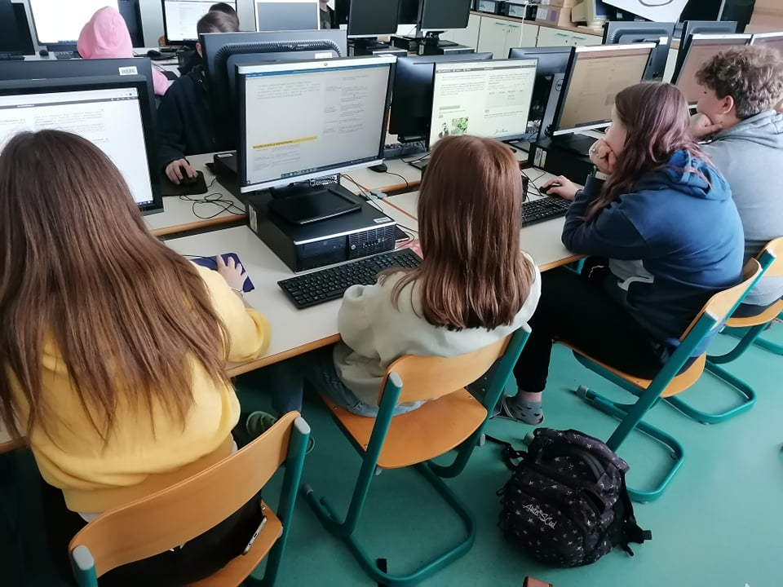
PREDSTAVITEV UČENCEV:
9. r. OŠ Antona Martina Slomška Vrhnika
14 učencev sodelujočih učencev
učno povprečni in slabši učenci
2 učenca z DSP

Slide 13
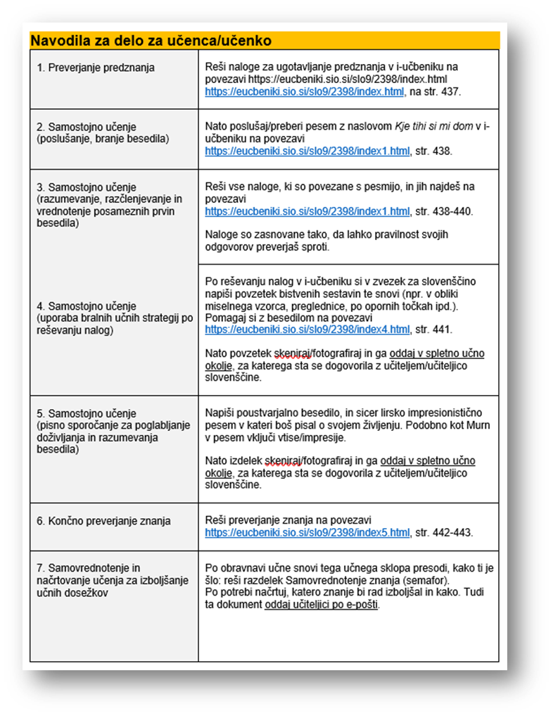
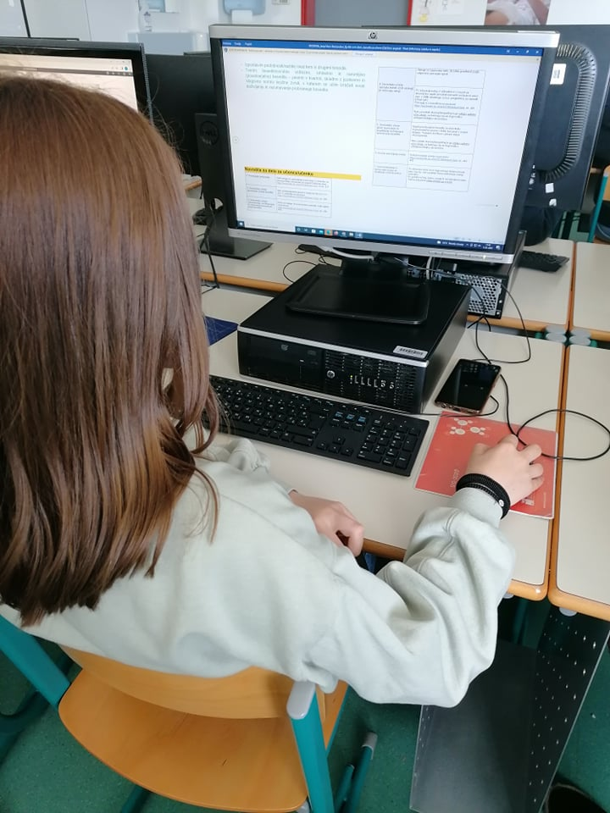
POTEK DELA PO KORAKIH:
1. KORAK: Branje e-navodil

Slide 14
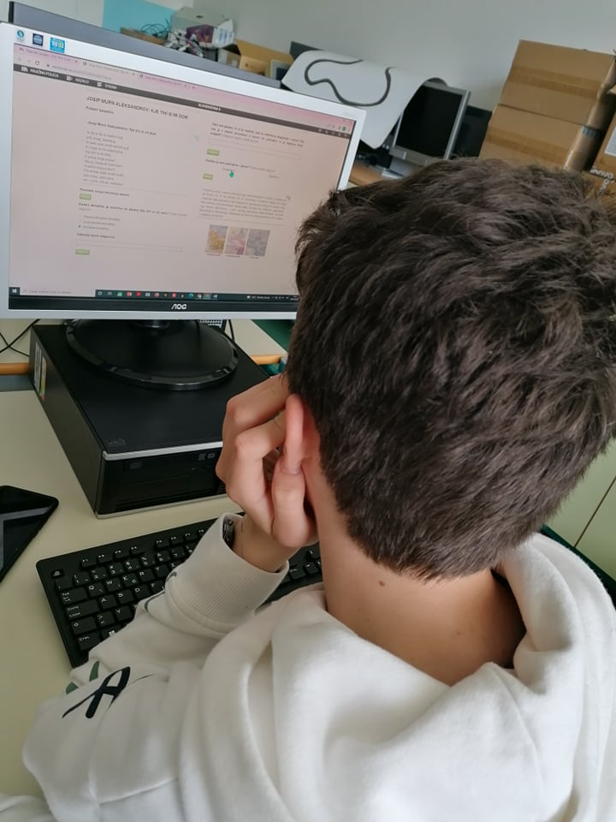
2. KORAK: Preverjanje predznanja
reševanje nalog v i-učbeniku Slovenščina 9 za ugotavljanje predznanja (str. 437)
3. KORAK: Samostojno učenje
poslušanje in branje besedila - pesem Kje tihi si mi dom (str. 438)
4. KORAK: Samostojno učenje
uporaba bralnih in učnih strategih po reševanju nalog pri izdelavi povzetka (miselni vzorec, oporne točke, preglednica …)
fotografiranje/skeniranje povzetka in posredovanje po e-pošti
učiteljeva kakovostna povratna informacija

Slide 15
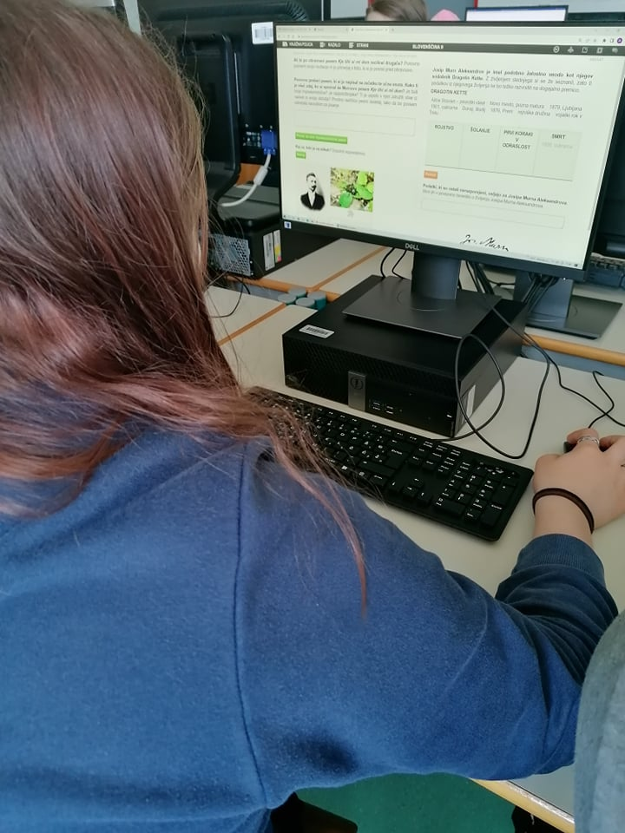
5. KORAK: Samostojno učenje
pisno sporočanje za poglabljanje doživljanja in razumevanje besedila
pisanje poustvarjalnega besedila (impresionistična pesem o svojem življenju)
fotografiranje/skeniranje izdelka in posredovanje po e-pošti
učiteljeva kakovostna povratna informacija
6. KORAK: Končno preverjanje znanja
reševanje preverjanja znanja (str. 442,443)

Slide 16
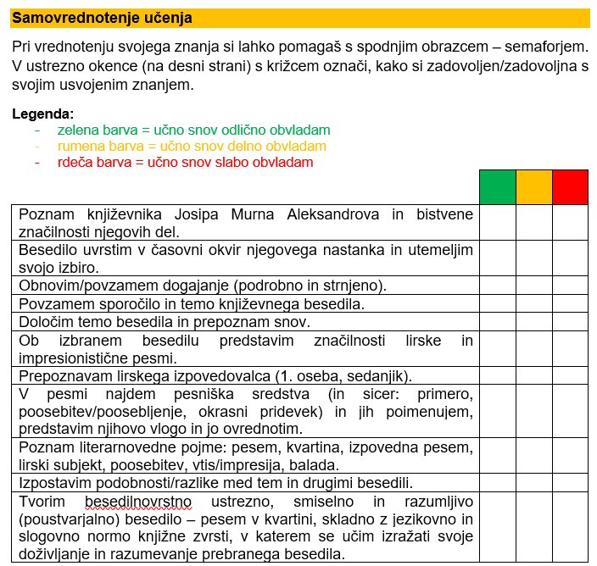
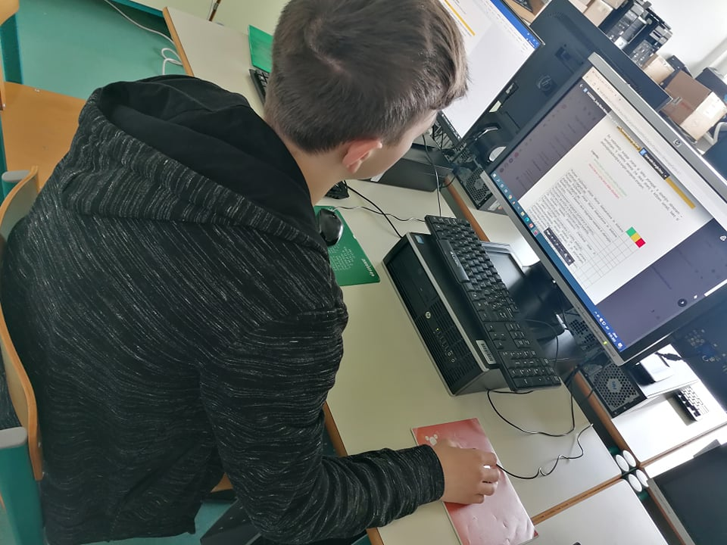
7. KORAK: Samovrednotenje
reševanje obrazca za samovrednotenje (semafor) in posredovanje po e-pošti
učiteljeva kakovostna povratna informacija

Slide 17
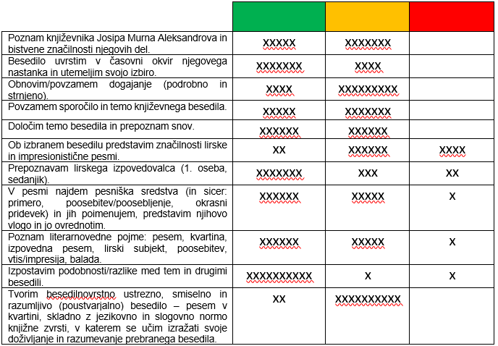
REZULTATI
dobroo sestavljeno gradivo (prevlada odgovorov v zelenem in rumenem polju)
učenci najbolj obvladajo izpostavljanje podobnosti/razlik med obravnavanim besedilom in drugimi besedili
učenci najmanj obvladajo predstavitev lirske in impresionistične pesmi ob izbranem besedilu

Slide 18
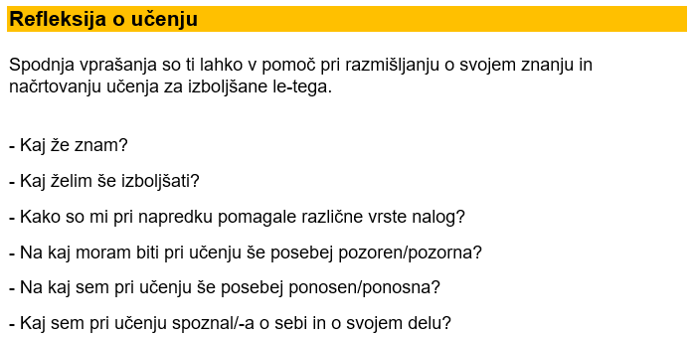
8. KORAK: Načrtovanje učenja za izboljšanje učnih dosežkov
refleksija o učenju
načrtovanje izboljšanja (kaj in na kakšen način)

Slide 19
REZULTATI (NAJPOGOSTEJŠI ODGOVORI):
Kaj že znam?
življenje in delo Josipa Murna
značilnosti literarnega obdobja moderna
Kaj želim še izboljšati?
znanje o pesniških sredstvih
poznati več podatkov o avtorju in književnem obdobju
Kako so mi pri napredku pomagale različne vrste nalog?
zelo so mi pomagale; tako si zapomnim več podatkov
sedaj posamezne podatke bolje povezujem
vaja dela mojstra, kar pomeni, da sem svoje znanje utrjeval

Slide 20
Na kaj moram biti pri učenju še posebej pozoren/pozorna?
da so moji zapiski preglednejši, urejeni
da pravilno izpišem podatke
da poiščem razlago neznanih pojmov in se jih ne učim na pamet
Na kaj sem pri učenju še posebej ponosen/ponosna?
da sem se s pomočjo vaj v i-učbeniku tako hitro naučil obravnavano snov
da sem se naučil nekaj novega
da si znam narediti povzetek snovi, kar mi pomaga, da se lažje učim
ko se naučim določeno snov in jo razumem in znam
če se učim, potem znam

Slide 21
Kaj sem pri učenju spoznal/-a o sebi in o svojem delu?
da sem se izboljšal v pisanju pesmi
veliko mi pomaga dobra in razumljiva predstavitev snovi
spoznal sem, da ko se sam učim, je na koncu tudi napredek in tega sem zelo vesel
lahko se naučim, če imam dobra navodila in si lahko potem tudi veliko zapomnim

Slide 22
ZAKLJUČEK
Učitelj dobi ustrezno povratno informacijo, ki mu lahko pomaga pri nadaljnjem načrtovanju dela.
IZZIV: Rdeče polje spremeniti v rumeno.
IDEJE?

